Slide 1

RN Styling
Notes:
발표 시작하겠습니다 (다음)

Slide 2
Style Properties
스타일 객체가 가진 속성 (camelCase를 이용하여 작성한다)
Notes:
React Native에선 스타일을 스타일 객체를 통해 관리합니다.
이 스타일 객체에 들어가는 속성을 스타일 속성이라고 하며, 요가 엔진이 지정한 이름만 사용할 수 있습니다.
또한 카멜 케이스를 이용하기 때문에 작성시 화면에 띄워진 camelCase와 같이 작성해야 합니다.
(다음)

Slide 3
Yoga Engine?
리액트 네이티브가 C++로 개발한 CSS 엔진
Notes:
여기서 요가 엔진이란 리액트 네이티브에서 CSS를 사용하기 위해 리액트 네이티브가 개발한 엔진으로, CSS와 비슷하게 동작하지만 FlexBox 레이아웃에서 차이가 있습니다.
참고로 이전에 말했던 camelCase의 사용 이유가 요가 엔진의 이름 지정 방식이 카멜 케이스이기 때문입니다.
(다음)

Slide 4
스타일링 방법
스타일 객체를 Style 속성에 설정한다
StyleSheet API를 사용한다.
Notes:
이러한 스타일 객체를 이용해 스타일링을 하는 방법은 두 가지가 있습니다.
하나는 스타일 객체를 직접 style 속성에 입력하는 것이고, 나머지 하나는 StyleSheet API를 이용하는 것입니다.
(다음)

Slide 5
1. 스타일 객체를 Style 속성에 설정한다
Notes:
스타일 객체를 Style 속성에 설정하는 방식은 일반적인 JSX 코드 에서도 사용 가능한 방식으로, style속성에 직접 객체를 작성하는 방식으로 사용합니다.
(다음)

Slide 6
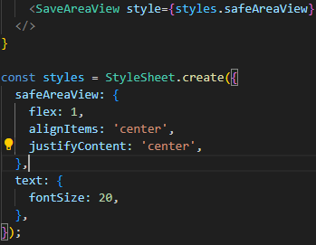
2. StyleSheet API를 사용한다.
Notes:
StyleSheet API를 사용하는 방식은 Stylesheet.create 함수를 사용해 객체를 외부에서 생성하고, 해당 객체의 값을 style 속성에 넣는 방식으로 사용합니다.
다만 외부에서 생성하는 것을 제외하면 외관상의 큰 차이점은 없어보입니다.
(다음)

Slide 7
두 방식의 차이점
컴포넌트가 재렌더링 될 때가 존재한다. 이 때 인라인 스타일 방식은 JS 스레드에서 UI 스레드로 넘어간다.
이로 인해 컴포넌트가 바뀌지 않으면 앱 디스플레이 속도가 떨어진다.
반면 StyleSheet API 방식은 UI 스레드에서 캐시되어 디스플레이 속도가 빨라진다.
이로 인해 동적인 스타일 객체는 인라인 스타일, 정적인 스타일 객체는 StyleSheet API를 사용한다.
Notes:
다만 두 방식에는 차이점이 존재합니다.
컴포넌트들은 상황에 따라 재렌더링 되는 경우가 잦은데, 이 상황에서 인라인 스타일 방식은 UI스레드로 브릿지를 경유하기 때문에, 컴포넌트 로직에 의해 재렌더링되지 않을 떈 디스플레이 속도가 떨어집니다.
반면에 StyleSheet API 방식은 UI 스레드에서 캐시되기 때문에 디스플레이 속도가 빨라집니다.
이런 이유로 동적인 스타일 객체는 인라인 스타일, 정적인 스타일 객체는 StyleSheet API를 사용하는 경우가 많습니다.
그리고 당연한 차이점이지만, StyleSheet API로 생성한 코드들은 재활용이 가능합니다.
이로 인해 반복적으로 쓰이는 스타일들도 StyleSheet API로 생성하는 경우가 많습니다.

Slide 8
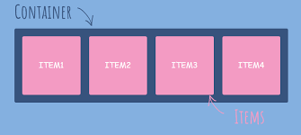
특이한 점
Notes:
마지막으로, React Native 스타일링에는 특이한 점이 존재합니다.
바로 기본적으로 FlexBox가 적용되어 있다는 점입니다.
이로 인해 display: flex를 따로 선언할 필요가 없으며, flex 속성에 정수 값을 넣어 FlexBox의 크기를 화면 비율에 맞게 조절하는것만 가능합니다.
(다음)

Slide 9
감사합니다
Notes:
이상 발표 마치겠습니다, 감사합니다.
(끝)

